Slide 1


قسم الجودة والامتثال
6 سبتمبر 2025
الفصل الثالث 2026

Slide 2


التدريب الفصلي
6 سبتمبر 2025
www.midocean.ae

Slide 3
محاور عمل قسم الجودة بالجامعة
اللقاء المباشر عبر Teams
(حلقة النقاش)
المحاضرات المسجلة
الجودة والامتثال
الاختبارات
العروض التقديمية

Slide 4

مخطط الأسابيع الدراسية للفصل الدراسي الثالث 2026
الأسبوع | الوصف | التاريخ
الأسبوع 1 | محاضرة توجيهية- حلقة نقاش – اختبار قصير | 03/10/2026
الأسبوع 2 | محاضرة – حلقة نقاش – اختبار قصير | 10/10/2026
الأسبوع 3 | محاضرة –حلقة نقاش - اختبار قصير | 17/10/2026
الأسبوع 4 | محاضرة –حلقة نقاش - اختبار قصير | 24/10/2026
الأسبوع 5 | محاضرة –حلقة نقاش - اختبار قصير آخر موعد للاعتذار عن الفصل أو عن مقرر | 31/10/2026
الأسبوع 6 | محاضرة –حلقة نقاش - اختبار قصير | 07/11/2026
الأسبوع 7 | محاضرة –حلقة نقاش - اختبار قصير | 14/11/2026
الأسبوع 8 | محاضرة –حلقة نقاش - اختبار قصير | 21/11/2026
الأسبوع 9 | محاضرة –حلقة نقاش - اختبار قصير | 28/11/2026
الأسبوع 10 | محاضرة –حلقة نقاش - اختبار قصير | 05/12/2026
الأسبوع 11 | محاضرة – حلقة نقاش – اختبار قصير | 12/12/2026
الأسبوع 12 | حلقة نقاش | 19/12/2026
الأسبوع 13 | بداية الاختبارات النهائية | 26/12/2026
نهاية الدراسة | نهاية الاختبارات النهائية | 02/01/2027

Slide 5
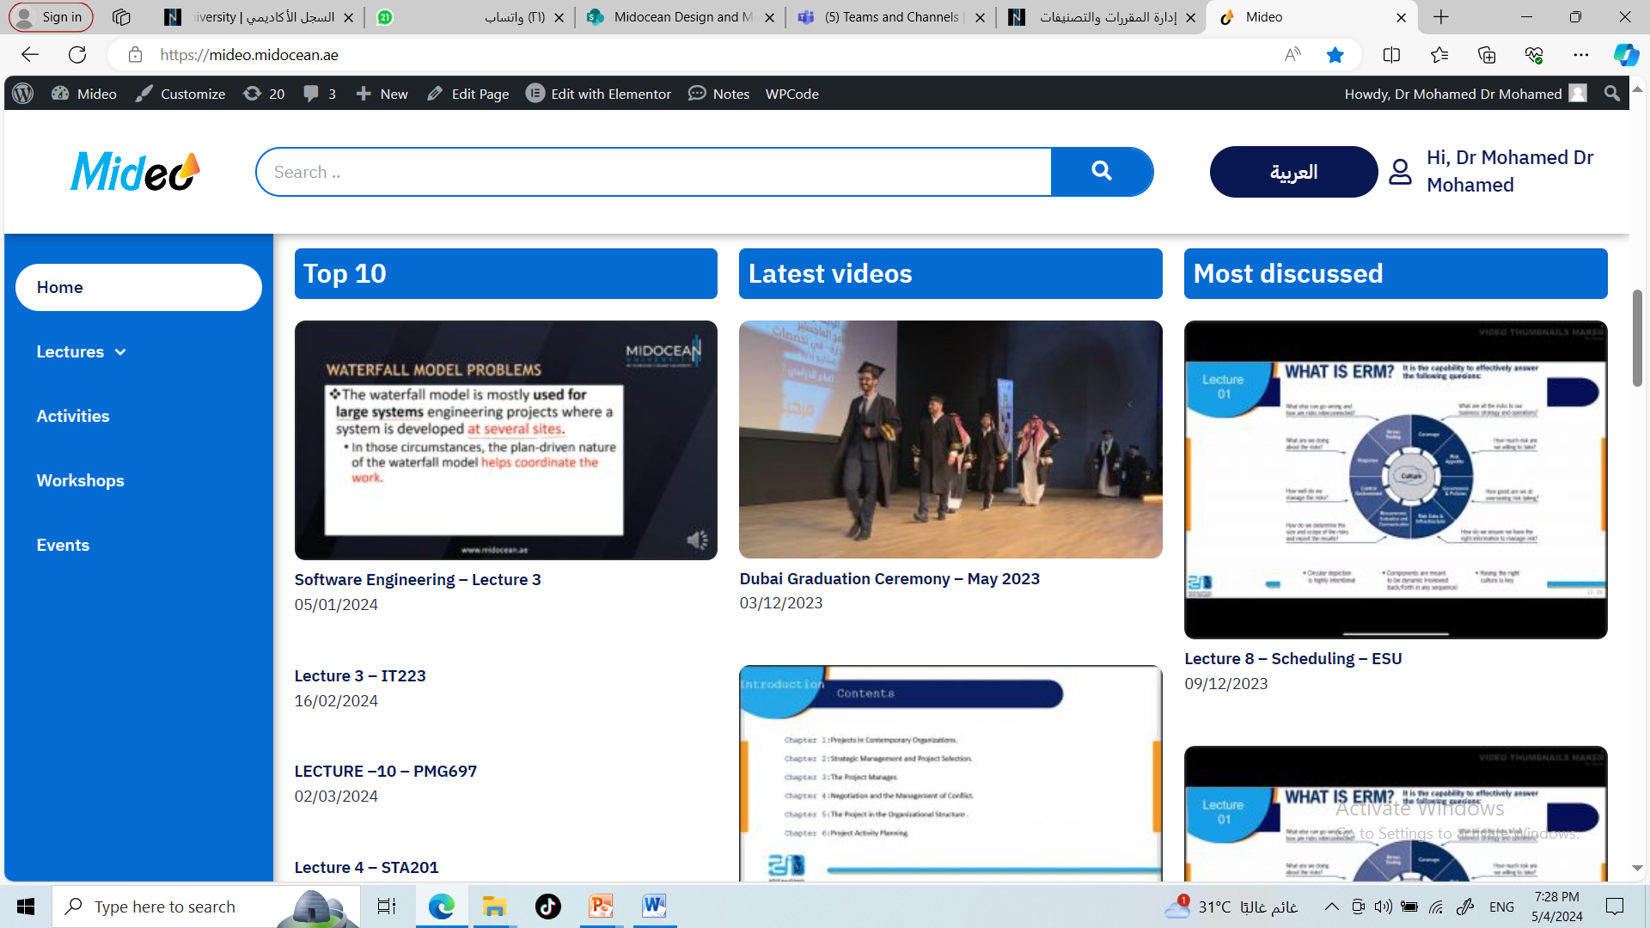
أولاً : المحاضرات المسجلة
وهو المحتوى الذي يسجله عضو هيئة التدريس باستخدام برامج تسجيل المحاضرات مثل (iSpring Suite 9 أو PowerPoint).يتم مراجعة هذا المحتوى من قبل مدير المقرر، ثم فريق الجودة والامتثال، قبل رفعه عبر منصة الجامعة.بعد ذلك، يُرفع الرابط على منصة Moodle لتمكين الطلبة من مشاهدة المحاضرات المسجلة والمحملة كفيديو في الوقت الذي يناسبهم عبر المنصة التعليمية.

Slide 6
مراحل عمل استراتيجية قسم الجودة والامتثال بالمحاضرات المسجلة
استلام المحاضرات المسجلة من أعضاء هيئة التدريس في موعد أقصاه يوم الخميس من كل أسبوع، وذلك لمراجعتها ورفعها للطلاب يوم السبت الساعة الثانية عشرة ظهرًا.
مراجعة جودة المحاضرات والاختبارات القصيرة وفقًا للمعايير المعتمدة من الجامعة.
إبلاغ أعضاء هيئة التدريس بالتغذية الراجعة Feedbackالخاصة بالمحاضرات، والاختبارات، والتكليفات الأسبوعية.
رفع روابط المحاضرات ضمن ملف البيانات الأسبوعي.

Slide 7

المرحلة الأولى: استلام المحاضرات المسجلة
تسليم المحاضرة المسجلة وأسئلة الاختبار القصير في الموعد المحدد (Deadline)، وهو يوم الخميس من كل أسبوع.

Slide 8
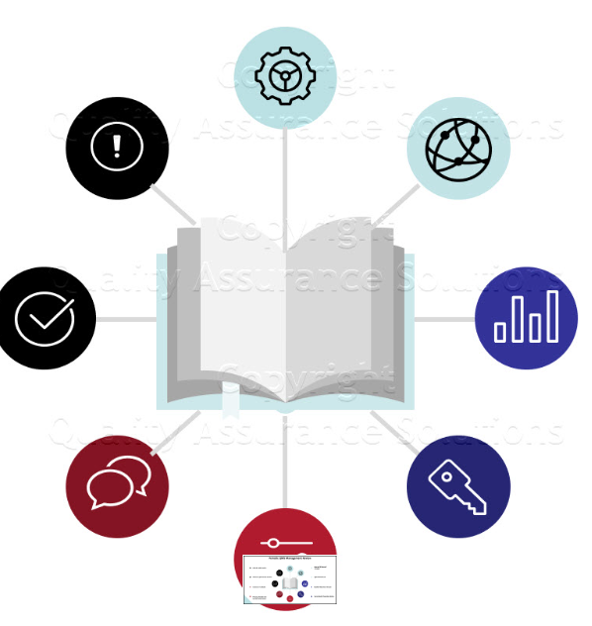
المرحلة الثانية: مراجعة معايير جودة المحاضرات المسجلة
استخدام النموذج (Template) الخاص بالعام الدراسي الجديد لتوحيد وتقريب جميع العروض.
يجب ألا يقل عدد الشرائح في العرض عن 40 شريحة.
متوسط زمن المحاضرة بين 80 إلى 90 دقيقة.
جودة الصوت بمعدل (Project rate: 48 kHz) مع وضوح وارتفاع مناسب.
جودة الصورة ونقاء الفيديو بمعدل Project rate: 1080p
تجنّب التطرق لأي أحداث سياسية أو دينية أو رياضية.
عرض أهداف المحاضرة للطلبة في أول شريحة بعد شريحة العنوان.
الاهتمام بالتمهيد للمحاضرة وربطها بالمحاضرة السابقة، مع توضيح المحاور الرئيسة.
تنويع أساليب واستراتيجيات التدريس من قبل أستاذ المقرر.
ختام المحاضرة بتلخيص أهم ما ورد فيها.

Slide 9
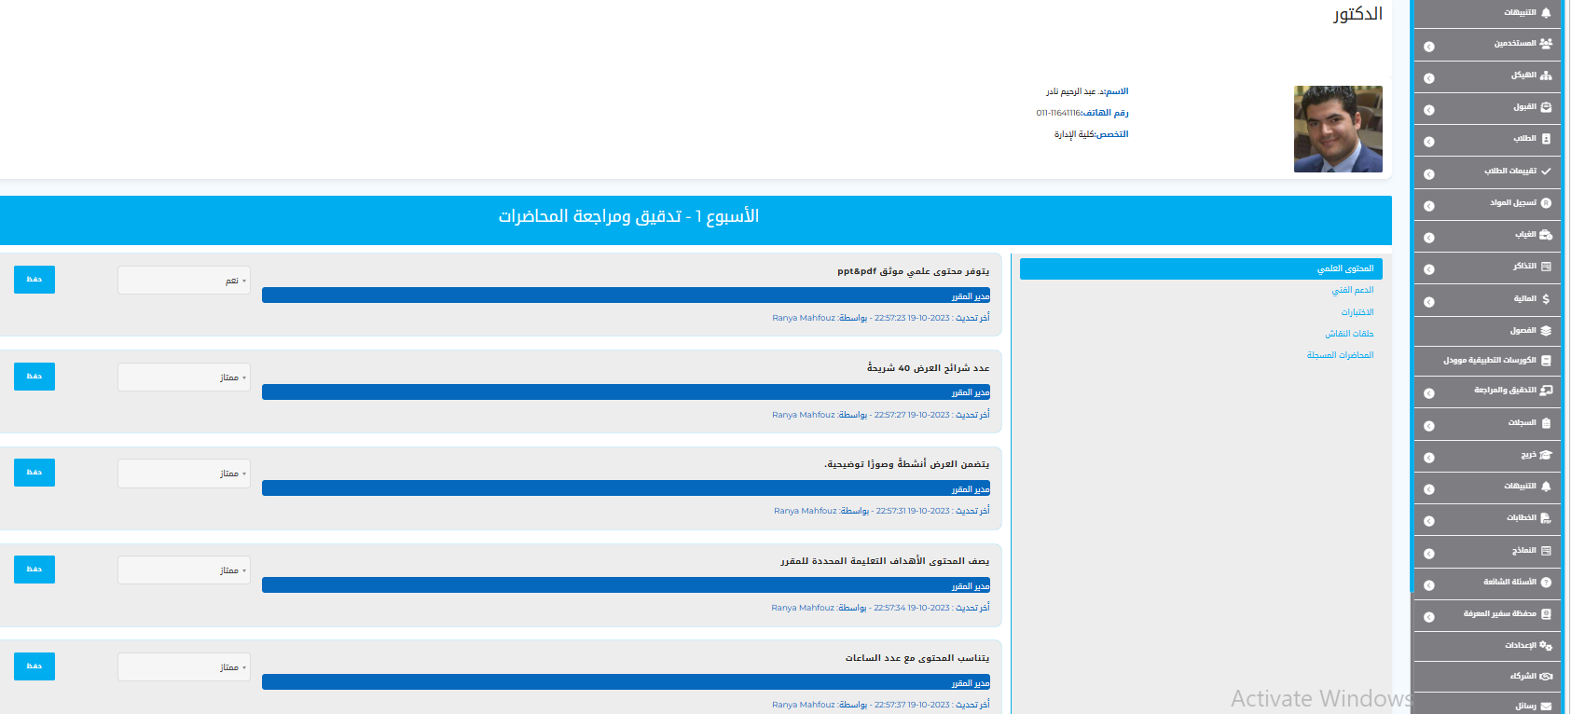
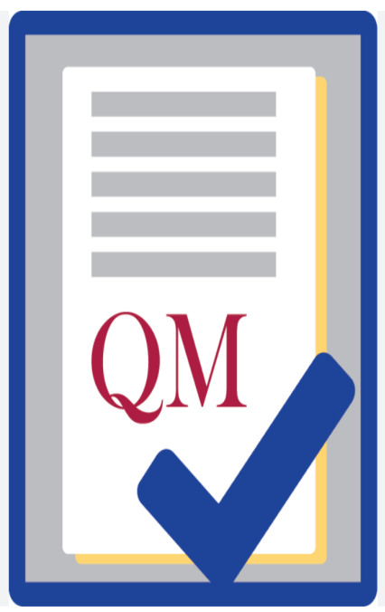
المرحلة الثالثة: إبلاغ أعضاء هيئة التدريس بالتغذية الراجعة Feedback
– يتم إبلاغ السادة الأساتذة بالملاحظات ونقاط التحسين الممكنة، لضمان استمرارية عملية التطوير.

Slide 10
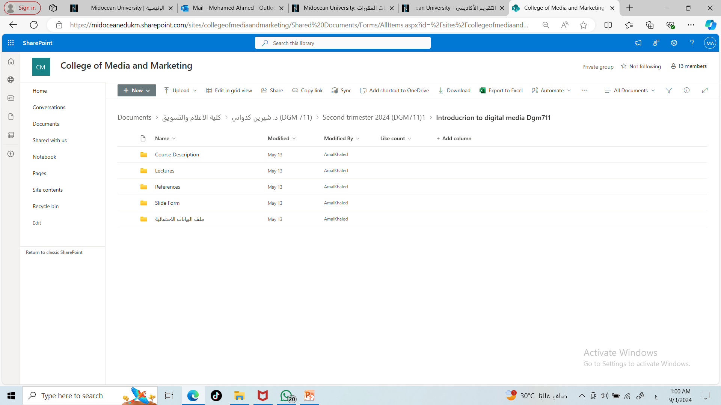

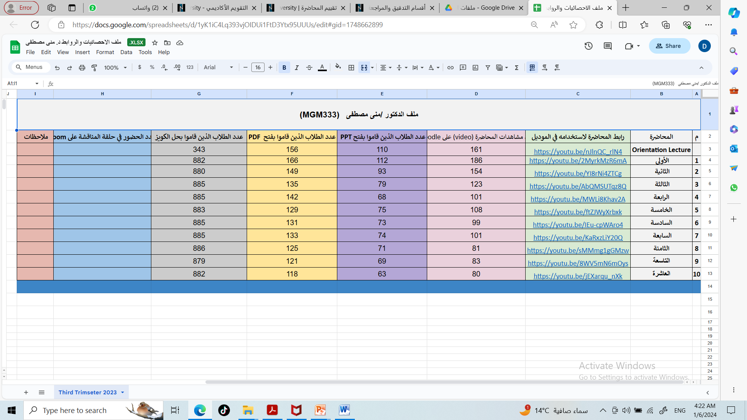

المرحلة الرابعة : رفع روابط المحاضرات بملف البيانات الاسبوعية
يتم رفع المحاضرات بعد مراجعتها وتسجيل رابط المحاضرة في ملف البيانات الاسبوعية والموجود داخل ملف المقررات لدى اعضاء هيئة التدريس لكل مقر ر على حدى ----- على ان يتم وضع الرابط بمنصة المودل

Slide 11
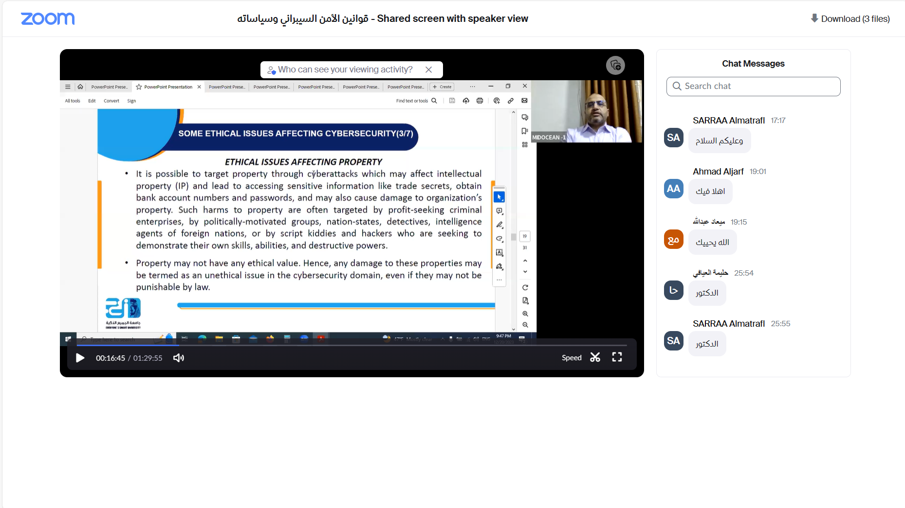
ثانياً : حلقات النقاش
هو لقاء مباشر يتيح لعضو هيئة التدريس التواصل والتفاعل المتزامن مع الطلبة إلكترونيًا، عبر الصوت والصورة والمحادثة المتبادلة، باستخدام برنامج Microsoft Teams

Slide 12
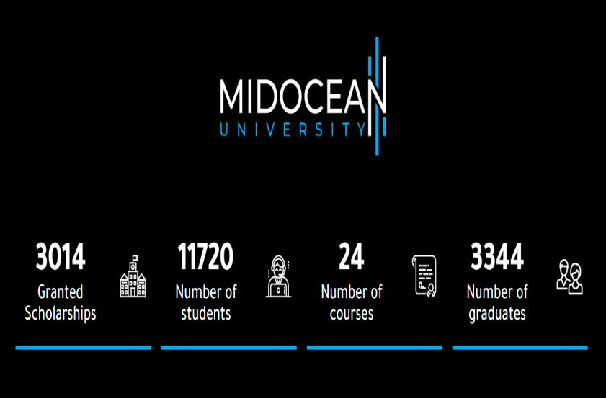
مراحل عمل استراتيجية قسم الجودة والامتثال مع اللقاء المباشر
متابعة الجدول اليومي للمحاضرات.
تذكير أعضاء هيئة التدريس بالموعد وتحديثات خطة الفصل الدراسي.
حضور حلقات النقاش.
إبلاغ أعضاء هيئة التدريس بالتغذية الراجعة (Feedback) أثناء اللقاء، بالتعاون مع فريق التقنية.

Slide 13



المرحلة الأولى: متابعة الجدول اليومي للمحاضرات

Slide 14
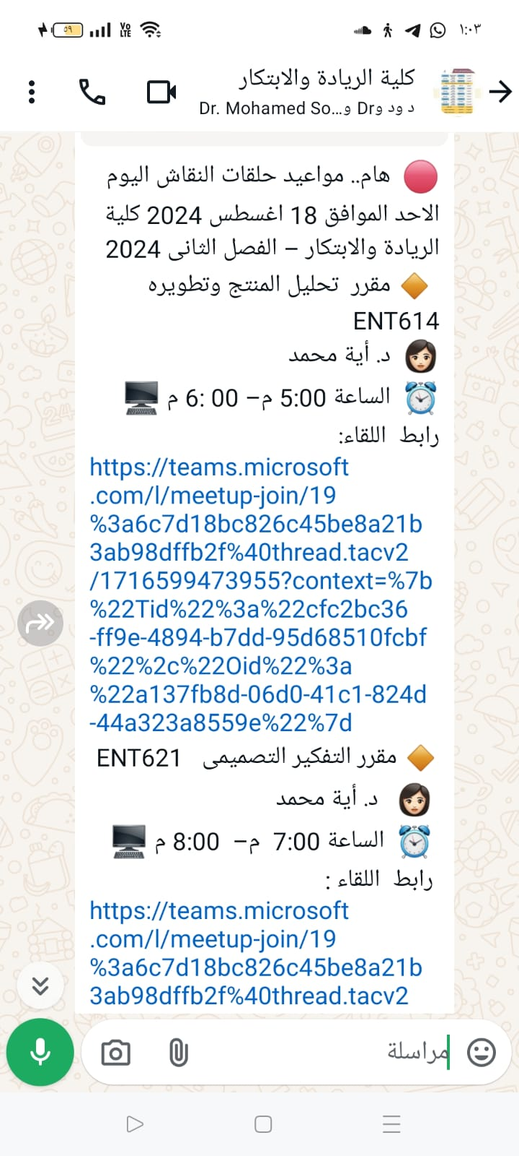
المرحلة الثانية: تذكير أعضاء هيئة التدريس بالموعد، وتحديثات خطة الفصل الدراسي.
يتم إدراج مواعيد حلقات النقاش للمقررات المحددة لكل يوم على مجموعة أعضاء هيئة التدريس الخاصة بكل كلية.

Slide 15
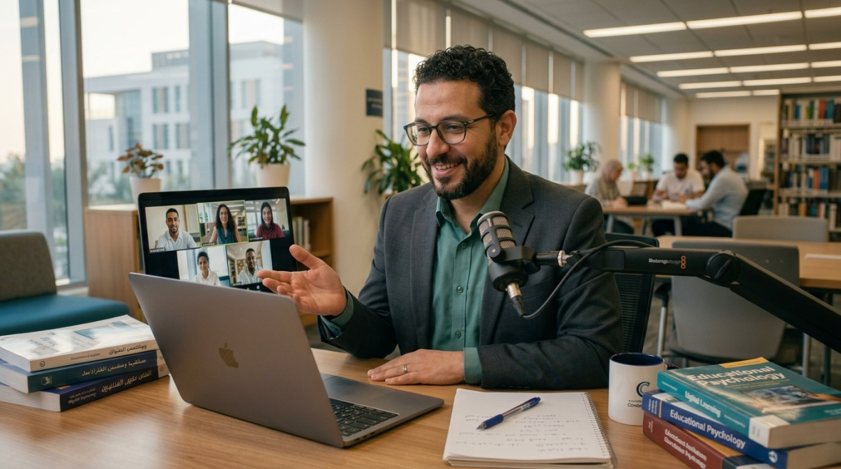
المرحلة الثالثة : حضور حلقة النقاش
يجب مراعاة المعايير التالية في حلقات النقاش :
الجاهزية قبل الموعد (نقطة انترنت ثابتة وسريعة لضمان جودة الصوت والصورة) .
الظهور للطلاب بمظهر رسمي.
الالتزام بالوقت المحدد، وضمان أن تكون الحلقة نقاشية وتطبيقية، وليست مجرد إلقاء.
يمكن استخدام العرض الخاص بالمحاضرة للشرح والتوضيح.
جب ألا يقل زمن حلقة النقاش عن 60 دقيقة.
إدارة النقاش مع الطلاب بطريقة مهنية

Slide 16

المرحلة الرابعة: إبلاغ أعضاء هيئة التدريس بالتغذية الراجعة Feedback أثناء اللقاء.
-يتم إبلاغ السادة أعضاء هيئة التدريس بأي ملاحظات قد تؤثر على جودة اللقاء، مثل:–
جودة الصوت.
جودة العرض.

Slide 17
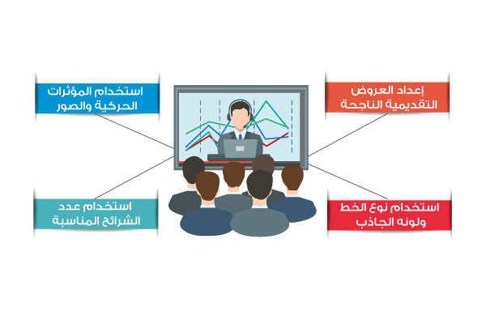
ثالثًا: العروض التقديمية
معايير العروض التقديمية
1- موضوع العرض:
يجب أن يكون مرتبطًا ارتباطًا مباشرًا بموضوعات المقرر.
2- توثيق العرض:
يجب أن تتنوع المصادر بين كتب، أوراق عمل، دراسات، ومواقع إلكترونية موثوقة المنتديات لا تُعد مصدرًا أساسيًا، ويمكن استخدامها كمصدر إضافي فقط.
3- العرض:
يجب أن يكون العرض جيدًا ومناسبًا لمستوى الطلاب.
يجب أن يكون الصوت مسموعًا وواضحًا.

Slide 18
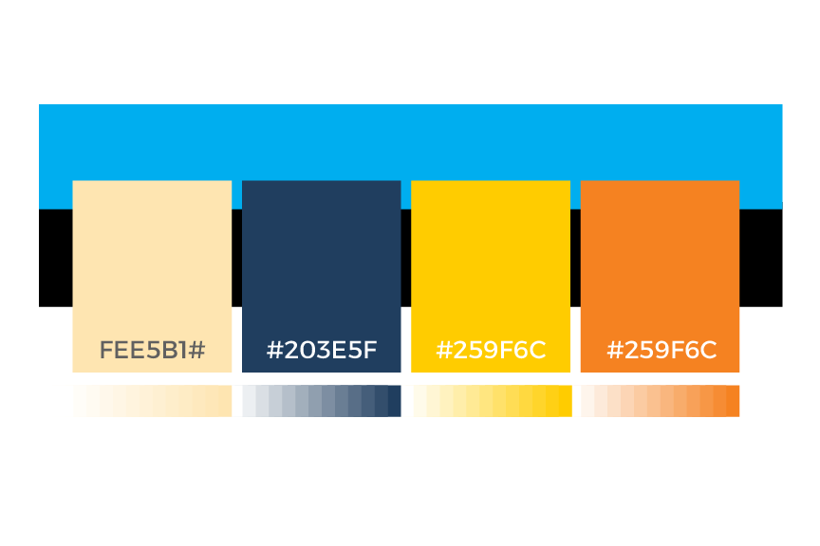
تابع العروض التقديمية
العرض
– يجب أن يكون مزودًا بصور أو رسوم، ويحتوي على رسومات توضيحية
– يجب أن يتناسب وقت العرض مع الوقت المخصص للمحاضرة
– يجب إتاحة فرصة للنقاش مع الطلاب، ويُدار النقاش بشكل مهني
– يجب الحرص على إدارة الوقت
كتابة العرض
– يجب أن يُكتب بلغة سليمة، خالية من الأخطاء الإملائية والمطبعية والنحوية
– يجب توثيق المصادر بشكل صحيح داخل النص وفي قائمة المراجع، وفق نظام (APA)
– يجب أن يطابق الهوية البصرية للجامعة

Slide 19

رابعاً : الاختبارات
اختبارات قصيرة
أنواع الاختبارات
اختبارات نهائية

Slide 20
اولا : الاختبار القصير :
ضوابط الاختبار القصير تتمثل في :
يتكون بنك الاسئلة من 24 سؤال.
عدد الاسئلة المدرجة للطالب. 8
توزيع درجات كل سؤال. 1*1
وقت الاختبار 24 دقيقة.
امكانية تدريب الطلاب على الاختبارات القصيرة بالاسبوع التوجيهي .
تنوع الاسئلة.
من داخل المقرر .
مراعة المرونة وعامل الوقت.
ترجمة الاسئلة باللغة العربية.
مراعة جودة الاسئلة الصوتية بالاختبار .
مراعة جودة صوت ووقت الاسئلة الصوتية بالاختبار بحيث لا تتعدى 30 ثانية بصيغة MP3 وان تكون مترجمة ونفس صوت عضو هيئة التدريس للمقرر .

Slide 21
ثانيا: الاختبار النهائي
ضوابط الاختبار النهائي تتمثل في:
مدة الاختبار 60 دقيقة فقط
الدرجة الكلية للاختبار 20 درجة، ويختلف عدد الأسئلة حسب طبيعة المقرر وتوزيع الدرجات
تُعقد جميع الاختبارات عبر المنصة التعليمية Moodle
يجب أن تكون الأسئلة من صميم المقرر PDF أو PPT، وليست من مصادر خارجية
يُراعى تضمين نسبة من الأسئلة الصوتية، حسب طبيعة المقرر
يجب ترجمة الأسئلة عند الحاجة بما يضمن وضوحها لجميع الطلاب
تُصاغ الأسئلة بلغة علمية واضحة، وبما يتوافق مع نواتج التعلم

Slide 22



Thank You

